Slide 1
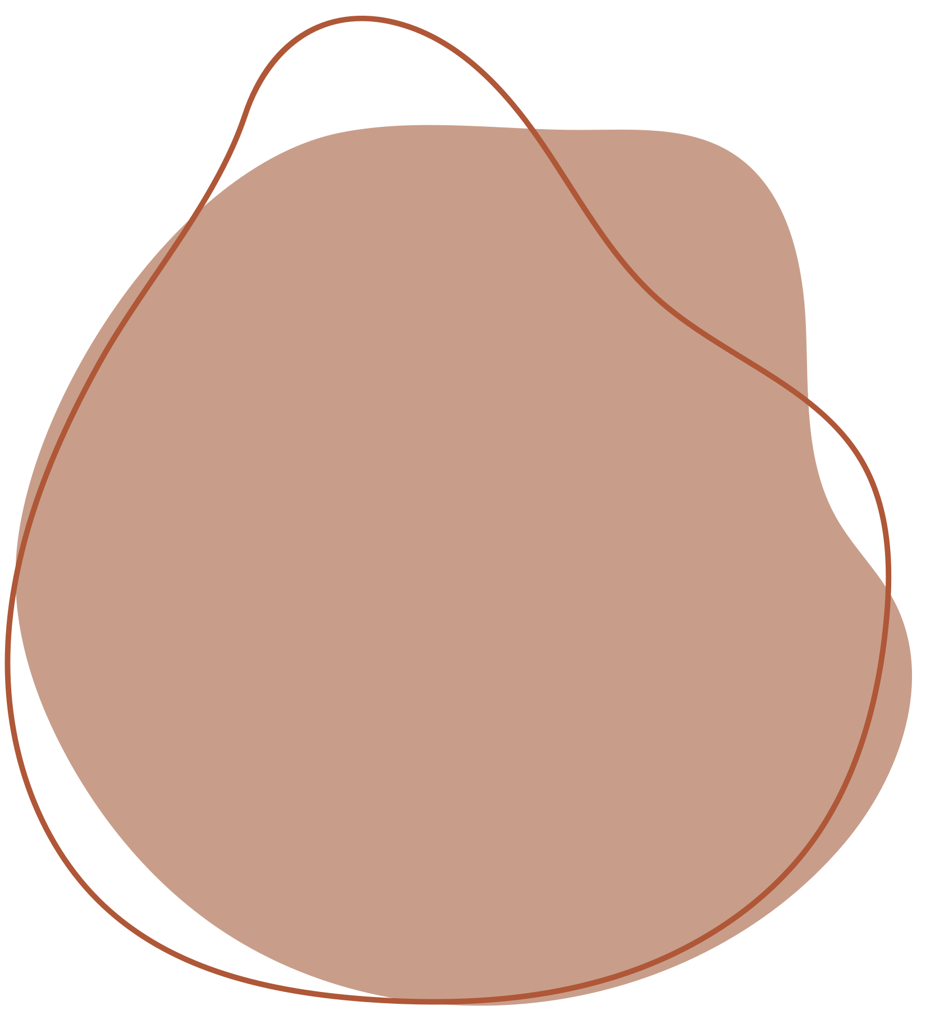



中央大學
演算法
演習課報告
資工2B 109502017 趙健宏
資工2B 109502019 吳宥謙
資工2B 109502021 方竣平

Slide 2
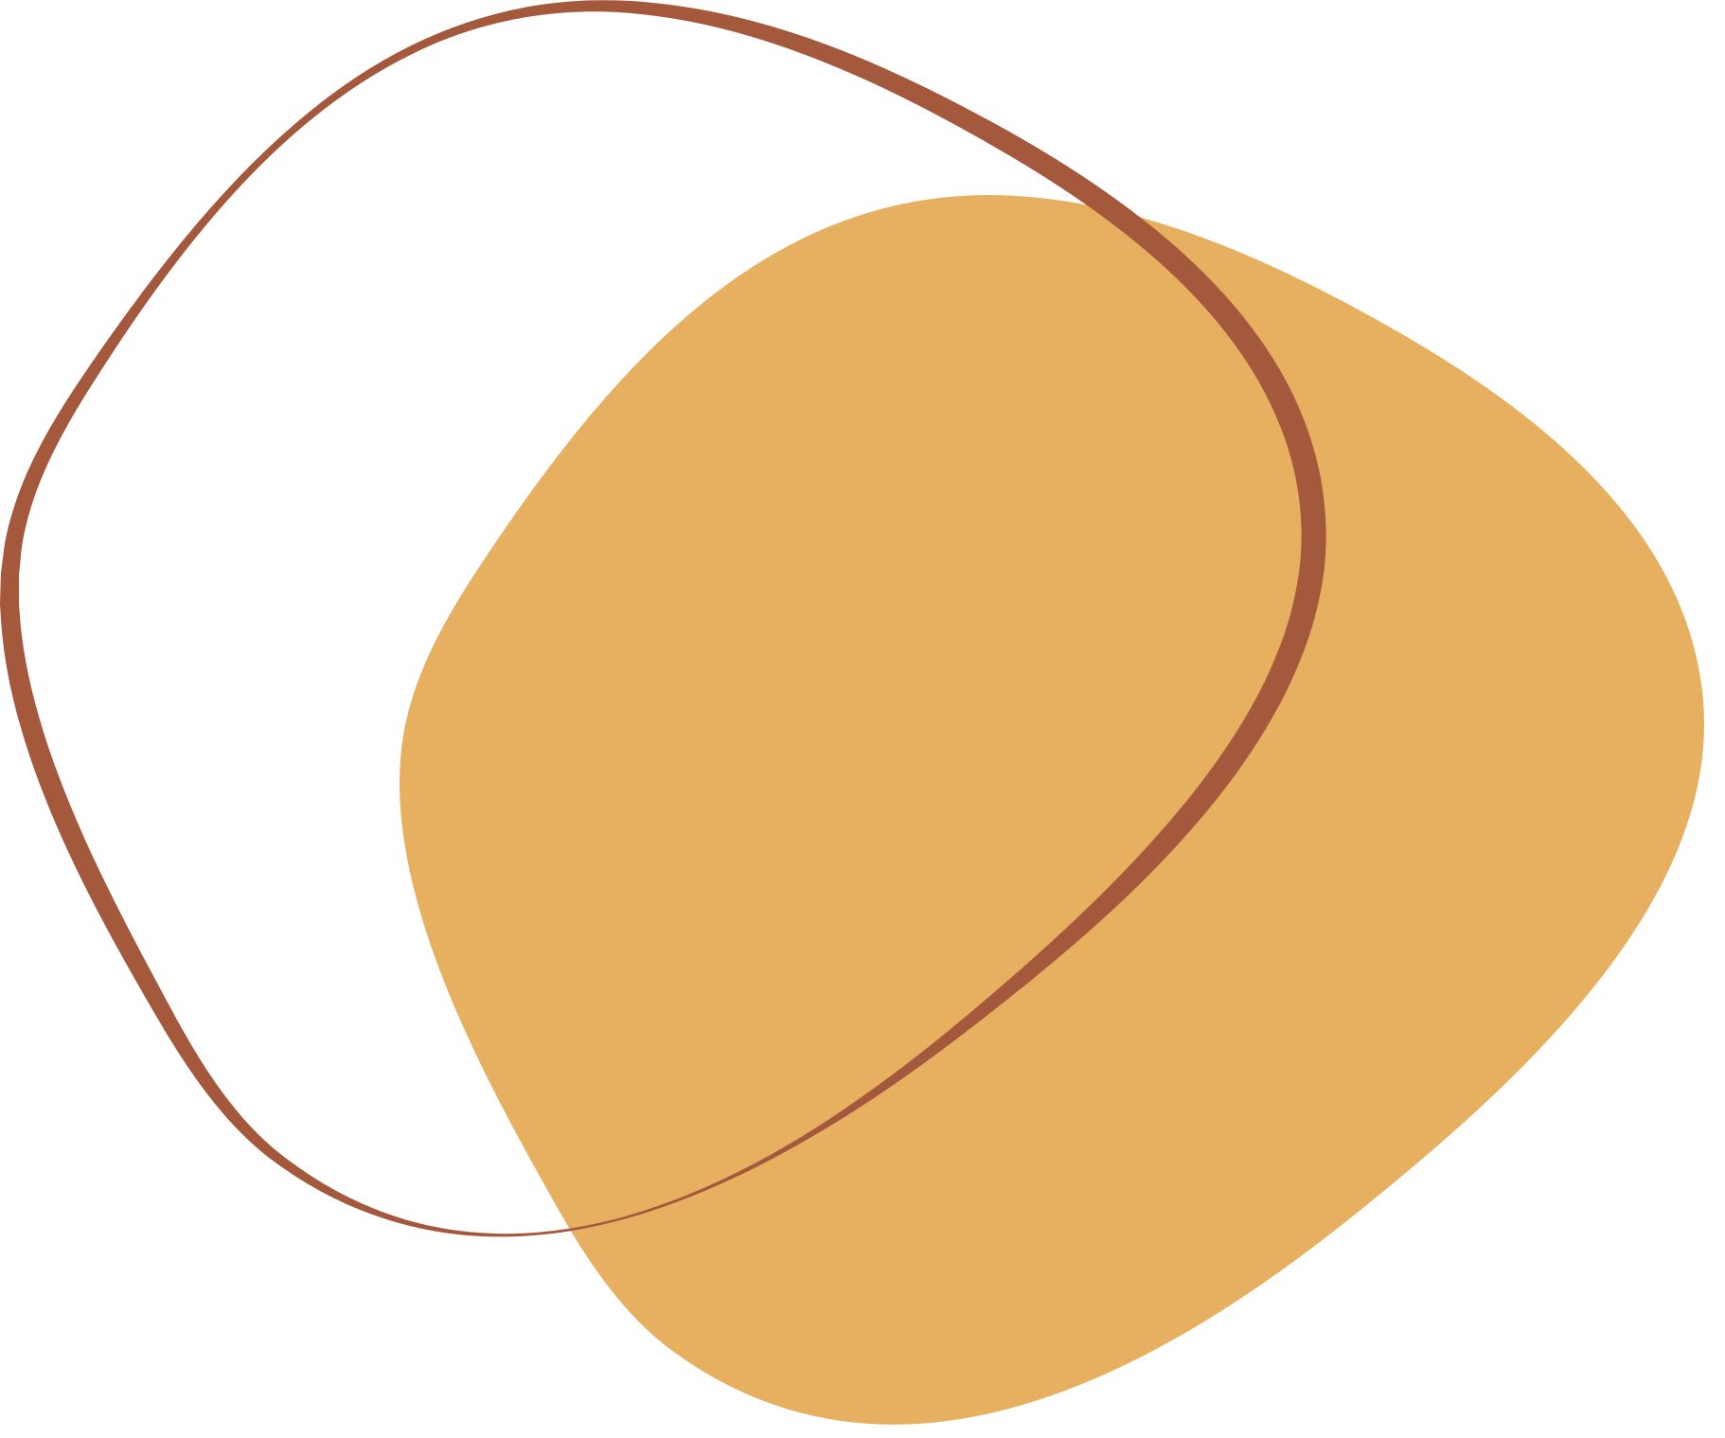


題目
以下的敘述是對還是錯，並解釋對或錯的原因:
若我們能證明任何一個 NPC問題的最壞狀況問題下界
(worst case problem lower bound)是多項式函數量級，
則我們已經證明 NP等於P。

Slide 3

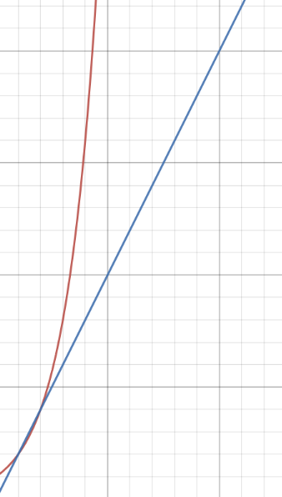
指數量級函數多項式較多項式函數複雜

Slide 4


因此...
由於指數量級函數多項式較多項式函數複雜，因此若某演算法之最差狀況的下界為指數函數量級，則其下界同樣也可為多項式函數量級。因此，僅知道某演算法之下界為多項式函數量級仍不足以確定該演算法之下界是否非為指數函數量級。

Slide 5
解答
錯。我們仍須證明該演算法之最差狀況下界並非或著小於指數函數量級才可證明NP=P。

